Slide 1
Security Analysis of Emerging Smart Home Applications
Earlence Fernandes, Jaeyeon Jung & Atul Prakash
Präsentiert von
Dominik Delgado Steuter
&
Tom Retterath

Slide 2
Inhalt
Einführung
Das SmartThings Framework
Sicherheitslücken
Proof-Of-Concept Attacks
Vorbeugung
Heute

Slide 3
Einführung
  Paper von 2016
  >> SmartHomes gerade am kommen
  Samsung SmartThings am verbreitetsten
  Analyse des Frameworks
  >> viele kritische Sicherheitslücken gefunden

Slide 4
Inhalt
Einführung
Das SmartThings Framework
  Hub
  Companion App
  SmartApps & SmartDevices
  Capabilities
Sicherheitslücken
Proof-Of-Concept Attacks
Vorbeugung
Heute

Slide 5
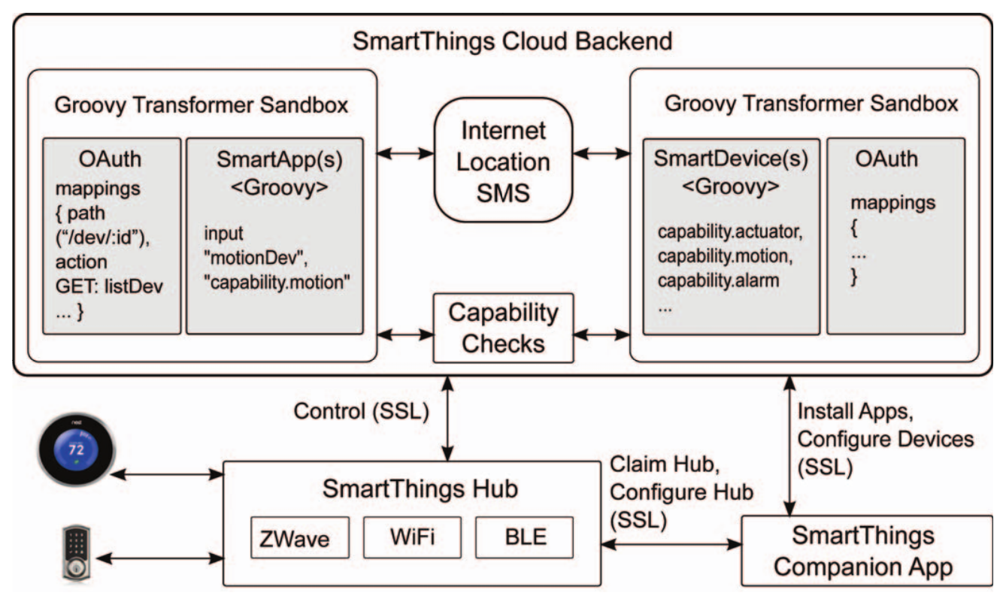
Das SmartThings Framework
Generelle Struktur

Slide 6
Das SmartThings Framework
Hub
  Ein Hub pro SmartHome
  Kommunikation Hub <-> physikalische Geräten über Funkprotokolle
  Gesteuert mit SmartThings companion app

Slide 7
Das SmartThings Framework
Generelle Struktur

Slide 8
Das SmartThings Framework
Companion App
  Companion app ermöglicht Zugang zu vielen versch. SmartApps und SmartDevices
  SmartDevices sind software wrapper, welche die physikalischen Geräte steuern
  SmartApps kommunizieren mit SmartDevices, um zB eine physikalische Tür (SmartDoor) abzuschließen oder zu öffnen

Slide 9
Das SmartThings Framework
SmartApps & SmartDevices
  SmartApps & SmartDevices gesteuert von companion app
  Ausgeführt in closed-source cloud backend
  Geschrieben in Sprache Groovy
  Nur whitelisted Methoden können aufgerufen werden
  Devices geben Infos per Events

Slide 10
Das SmartThings Framework
Generelle Struktur

Slide 11
Das SmartThings Framework
Capabilities
  SmartApp will physikalisches Gerät steuern
  >> muss sich mit SmartDevice verbinden
  SmartDevice gibt SmartApp bestimmte Permissions
  Permissions = Capabilities
  Spoiler: SmartApps bekommen viel zu viele Capabilities

Slide 12
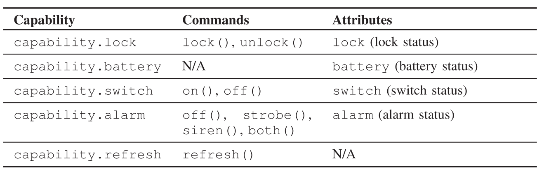
Das SmartThings Framework
Capabilities

Slide 13
Inhalt
Einführung
Das SmartThings Framework
Sicherheitslücken
  Coarse-Grained Capabilities
  Coarse SmartApp-SmartDevice Binding
  OAuth
  Weitere
Proof-Of-Concept Attacks
Vorbeugung
Heute

Slide 14
Sicherheitslücken
Course-Grained Capabilites
  SmartApp fordert bestimmte Capability an
  >> erhält viele weitere Capabilities
  Bsp: door lock gefordert -> lock & unlock erhalten

Slide 15
Sicherheitslücken
Coarse SmartApp-SmartDevice Binding
  SmartApp braucht 1 Capability von einem SmartDevice
  >> SmartApp bekommt alle Capabilities von SmartDevice
  Bsp: Braucht Batterie-Status -> erhält lock/unlock capability

Slide 16
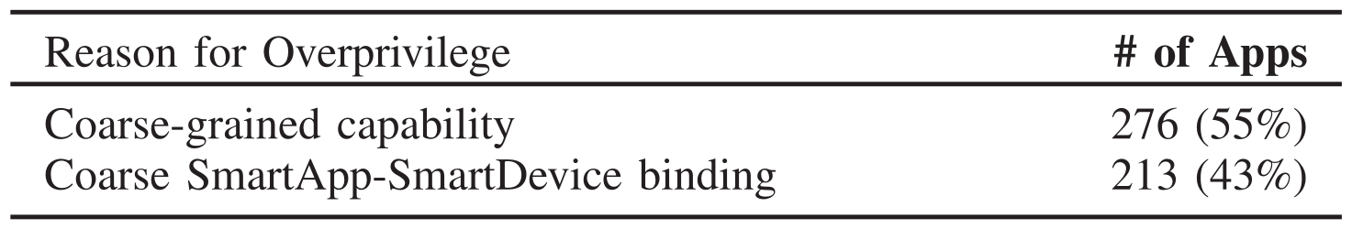
Sicherheitslücken
Capabilities System

Slide 17
Sicherheitslücken
OAuth
  Interaktion SmartApp <-> Third-Party App möglich
  Authentifizierung per OAuth Protokoll
  >> oft falsch implementiert
  Ermöglicht schwere Sicherheitslücken

Slide 18
Sicherheitslücken
Weitere
  Method invocation durch Third-Party App
  Events können gefälscht werden
  Capabilities per SmartDevice manchmal nicht notwendig

Slide 19
Inhalt
Einführung
Das SmartThings Framework
Sicherheitslücken
Proof-Of-Concept Attacks
  Backdoor-Pin-Code-Injection Angriff
  PIN-Codes für Türschlösser stehlen
  Urlaubsmodus deaktivieren
  Gefälschte Alarme
Vorbeugung
Heute

Slide 20
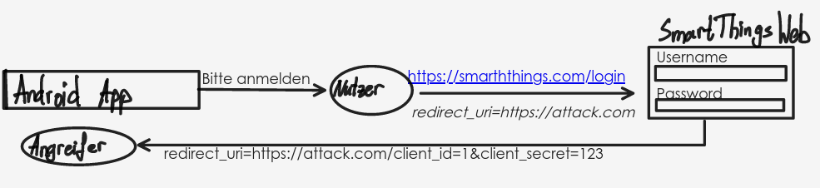
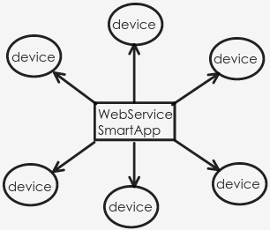
Proof-Of-Concept Attacks
Backdoor-Pin-Code-Injection Angriff
Benutzt wird
  Ungeschützte Verbindung zwischen
  SmartThings und der Android App über Oauth
  OAuth
Client ID und Client Secret
  Kombiniert mit den Daten des Angreifers ergibt einen Token
Third-party Android Anwendung
  Authorisiert die WebService SmartApp
  Command Injection

Slide 21
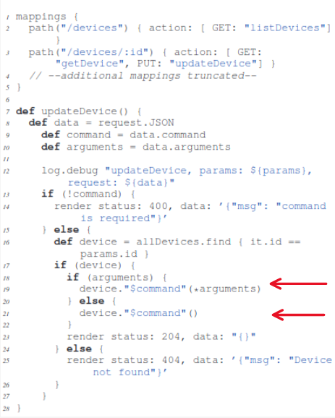
Proof-Of-Concept Attacks
Backdoor-Pin-Code-Injection Angriff
Command Injection innerhalb der
WebService SmartApp
  Der über HTTP injizierte Befehl
  command wird ohne überprüfung
  direkt benutzt
Listing 2. Portion of the Logitech Harmony WebService SmartApp available in source form.

Slide 22
Proof-Of-Concept Attacks
Backdoor-Pin-Code-Injection Angriff
Was hat sich herausgestellt?
Jeder mit Token hat Zugriff auf andere SmartDevices
SmartApps erhalten zuviel Rechte

Slide 23
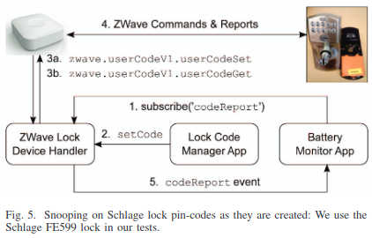
Proof-Of-Concept Attacks
PIN-Codes für Türschlösser stehlen
Benutzt wird
  Overprivelege
  Event leackage
  Maliziöse Batterie App
Zwave Lock Device Handler
  Kommunikation mit dem Hub
  Übertragung von Event Daten
Hub und Schlage-lock FE599
  Kommunikation über ZWave
  Signale

Slide 24
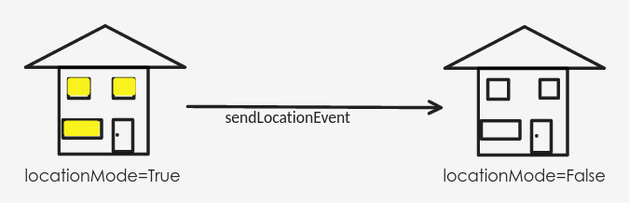
Proof-Of-Concept Attacks
Urlaubsmodus deaktivieren
Benutzt wird
  Overprivelege
  Event leackage
  Maliziöse SmartApp
Urlaubsmodus
Standortmodus
  Manuell geändert
  Schutz des Urlaubsmodus
  entfernt

Slide 25
Proof-Of-Concept Attacks
Urlaubsmodus deaktivieren
Was hat sich herausgestellt?
SmartThings hat keine Kontrolle über sendLocationEvent
Ein solcher Angriff kann durch jede SmartApp ausgeführt werden

Slide 26
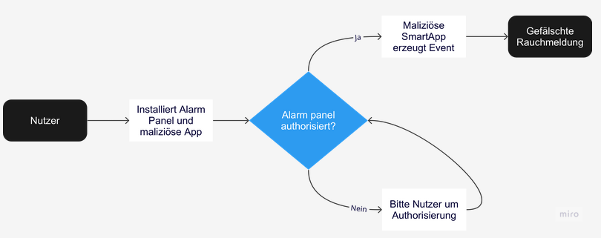
Proof-Of-Concept Attacks
Gefälschte Alarme
Spoofing verwenden
  Events physicher Geräte
  nutzen um eigene Privelegien
  zu erhöhen - Kontrolle über
  andere Geräte erlangen
Gefälschte Event
  Erzeugt einen gefälschten
  Alarm
Benutzt wird
  Overprivelege
  Spoofing
  Unprevelegierte SmartApp
Alarm Panel

Slide 27
Inhalt
Einführung
Das SmartThings Framework
Sicherheitslücken
Proof-Of-Concept Attacks
Vorbeugung
Heute

Slide 28
Vorbeugung
Zusammenarbeit Store-Betreiber und SmartThings
Neuer Mechanismus
Neue Schutztechniken gesucht

Slide 29
Inhalt
Einführung
Das SmartThings Framework
Sicherheitslücken
Proof-Of-Concept Attacks
Vorbeugung
Heute

Slide 30
Heute
Viele Sicherheitslücken behoben (hier)
  Es gab u.A. Updates für ZWave locks
Aufgabe des Kunden (hier)
Langer Prozess
  "There is no such thing as bullet-proof software. Samsung did a lot of things right and should be commended for the way they designed their devices to be easily updated. ..." - Craig Williams, Director of Cisco Talos Outreach. (hier)

Slide 31
Danke für Eure
Aufmerksamkeit

Slide 32

Fragen?
Quelle: https://www.comedywildlifephoto.com/

